Slide 1

Школьный и муниципальный этапы Всероссийской олимпиады школьников по математике: составление олимпиадного варианта, особенности задач, основные ошибки
Монина Мария Дмитриевна, к.ф.-м.н.,
член региональной ПМК,
член жюри МЭ и РЭ

Slide 2
Методические рекомендации по разработке заданий и требований к проведению школьного и муниципального этапов
http://vserosolymp.rudn.ru/mm/mpp/files/mat-sm-2020.pdf
- Основные задачи ШЭ и МЭ
- Порядок проведения ШЭ и МЭ
- Принципы составления олимпиадных заданий и формирования комплектов олимпиадных заданий для ШЭ и для МЭ
- Методика оценивания выполнения олимпиадных заданий ШЭ и МЭ
- Описание необходимого материально-технического обеспечения для выполнения олимпиадных заданий ШЭ и МЭ
- Перечень справочных материалов, средств связи и электронно-вычислительной техники, разрешенных к использованию во время проведения олимпиады ШЭ и МЭ
- Тематика заданий школьного этапа олимпиады ШЭ и МЭ
- Типовые задания школьного этапа олимпиады ШЭ и МЭ
- Рекомендуемая литература для подготовки заданий ШЭ и МЭ

Slide 3
Цели ВОШ по математике
мотивационные
спортивные
ШЭ
ЗЭ
поисковые
МЭ, РЭ

Slide 4
ПРИНЦИПЫ СОСТАВЛЕНИЯ ОЛИМПИАДНЫХ ЗАДАНИЙ ШКОЛЬНОГО ЭТАПА
1) Обычная школьная контрольная работа ≠ Олимпиада.
2) В задания для учащихся 4-6 классов, впервые участвующих в олимпиадах, желательно включать задачи, не требующие сложных (многоступенчатых) математических рассуждений.
3) Вариант:
содержит 4-6 задач;
разнообразен по тематике . (+МЭ)

Slide 5
ПРИНЦИПЫ СОСТАВЛЕНИЯ ОЛИМПИАДНЫХ ЗАДАНИЙ ШКОЛЬНОГО ЭТАПА
4) Задания:
- не содержат задачи по разделам математики, не изученным в соответствующем классе к моменту проведения олимпиады;
различной сложности;
имеют привлекательные, запоминающиеся формулировки;
с корректными, чёткими, понятными формулировками;
с однозначной трактовки условий;
не содержат термины и понятия, не знакомые учащимся данной возрастной категории;
из разных источников. (+МЭ)

Slide 6
ПРИНЦИПЫ СОСТАВЛЕНИЯ ОЛИМПИАДНЫХ ЗАДАНИЙ МУНИЦИПАЛЬНОГО ЭТАПА
3)+4)+5) Задания:
- носят творческий характер;
- являются новыми задачами (желательно).

Slide 7
Олимпиадные задачи (черты):
Идейность
Красота (дизайна и содержания)
Нестандартность
+

Slide 8
Олимпиадный вариант
Соответствует школьной программе
Не дает неоправданного преимущества обученным перед одаренными
Разнообразен по тематике (А, К, Г + КГ, ТЧ)
А – алгебра
К – комбинаторика (Сколько?, логика, конструктив)
Г + КГ – геометрия + комбинаторная геометрия
ТЧ – теория чисел (свойства целых чисел)
Разнообразен по трудности

Slide 9
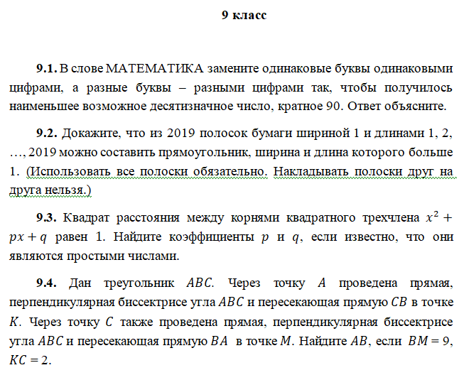
Олимпиадный вариант (ШЭ)

Slide 10
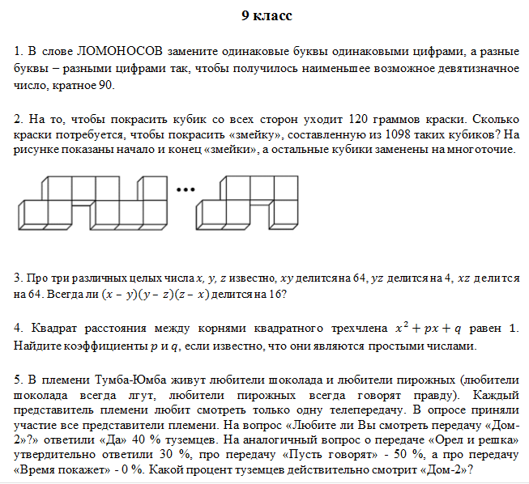
Олимпиадный НЕвариант (ШЭ)

Slide 11
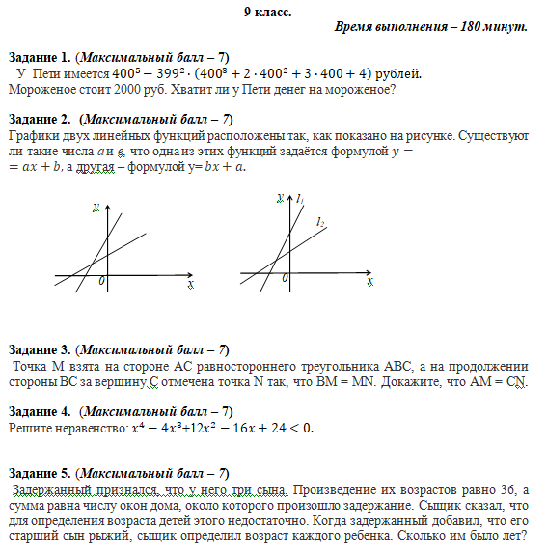
Олимпиадный НЕвариант (ШЭ)

Slide 12
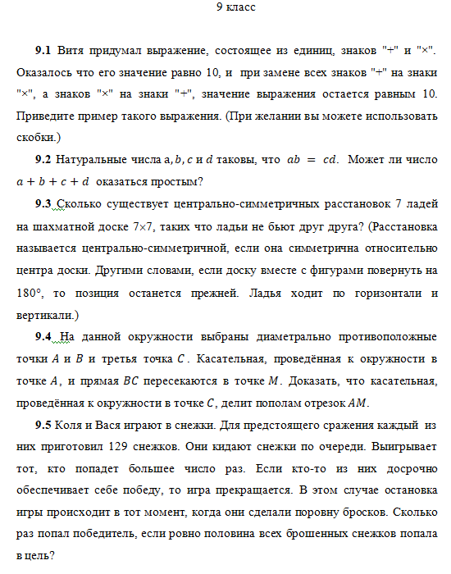
Олимпиадный вариант (МЭ)

Slide 13
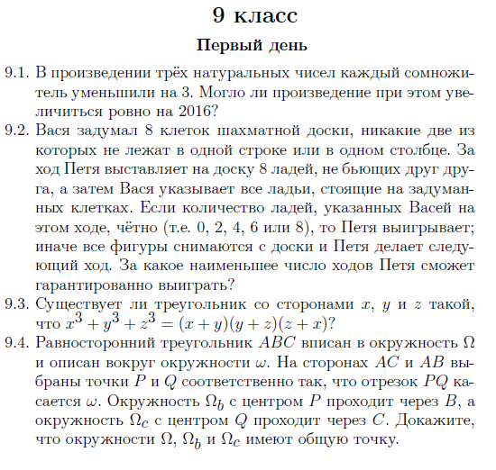
Олимпиадный вариант (РЭ)

Slide 14
Типичные проявления нарушения полноценности аргументации
незаконные обобщения;
Перебор частных случаев ≠ решение
2) необоснованные аналогии;
По аналогии…
3) неполнота дизъюнкций;
Рассмотрены не все возможные ситуации в задаче
4) неполнота (невыдержанность) классификации.
Потерян класс некоторого понятия

Slide 15
Ошибки: Неумение работать с условием
Что? Где? Когда? Вопрос про пчел (выпуск 25.09.2016)

Slide 16
Ошибки: ох уж эти числа
Нуль – никакое (и снова неполнота классификации)
Тип числа
Различные/равные

Slide 17
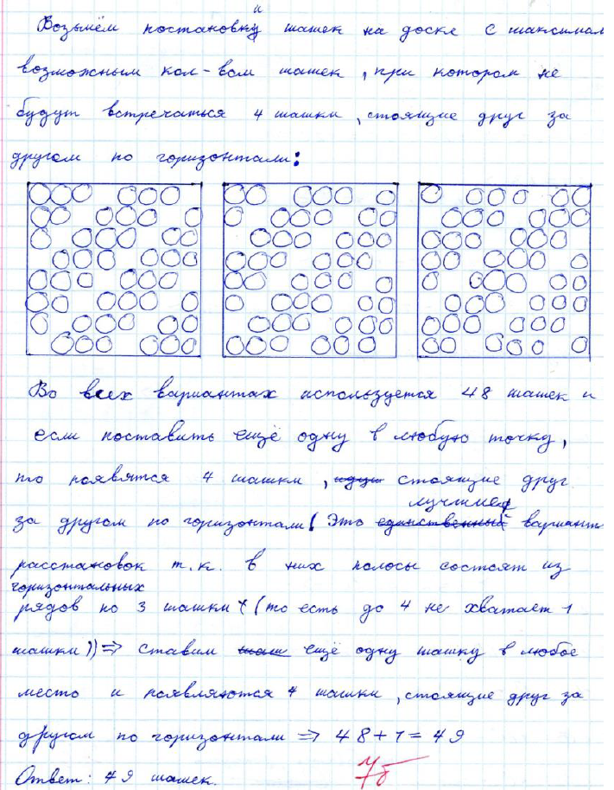
Ошибки: Оценка + пример
Какое наибольшее/
наименьшее…?
- Пример
Оценка
Задача. Какое минимальное число шашек надо взять, чтобы при любой их расстановке на клетках шахматной доски (8×8) обязательно встретились 4 шашки, стоящие друг за другом по горизонтали?

Slide 18
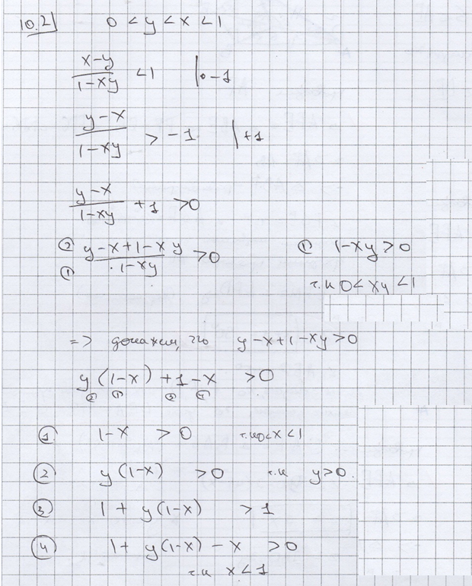
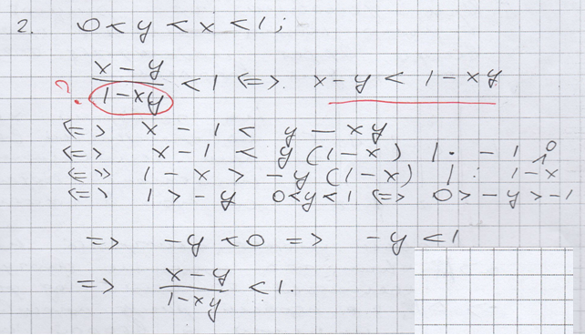
Ошибки: Доказательство неравенств

Slide 19
Ошибки по незнанию:
Вписанные углы
1. Угол:
центральный,
вписанный,
с вершиной внутри круга,
с вершиной вне круга,
между хордой и касательной.
2. Свойства вписанного в окружность четырёхугольника
3. Признаки вписанного в окружность четырёхугольника

Slide 20
Общие подходы, методы, приемы
1. Метод перебора (не подбор);
2. Прямое или конструктивное доказательство («Существует(ют) ли…?», «Можно ли?»);
3. Способ доказательства «от противного»;
4. Косвенные доказательства (принцип Дирихле);
5. Метод «крайнего»;
6. Рассуждения по индукции (ММИ).

Slide 21
Специальная олимпиадная тематика
Числовые ребусы. Взвешивания, переливания. (4-11)
Логические задачи. Истинные и ложные утверждения (4-11).
Построение примеров и контрпримеров (4-11).
Разрезания (4-11).
«Оценка + пример» (7-11).
Инвариант (7-11).
Принцип Дирихле (7-11).
Раскраски (7-11).
Игры (7-11).
Элементы комбинаторики (9-11).
Диофантовы уравнения (уравнения в целых числах) (9-11).
Метод математической индукции (10-11).
Геометрические свойства графиков функций (10-11).

